Slide 1
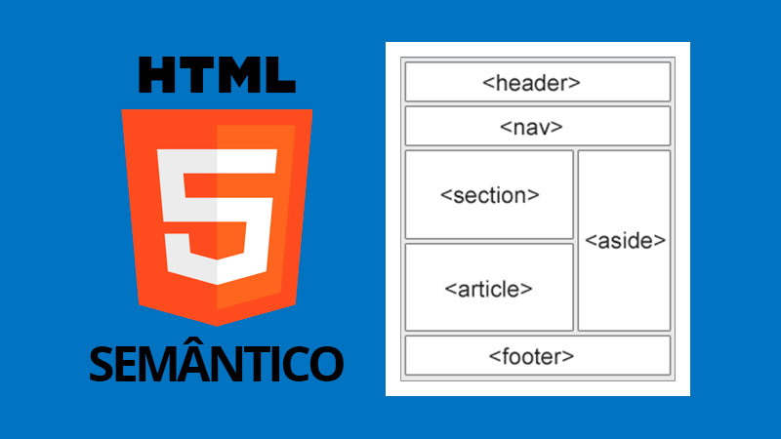

05 – Estrutura de páginas web

Slide 2
5. Estrutura de Páginas Web
5.1. Estrutura de um documento HTML
5.2. Tags de cabeçalho, títulos e parágrafos
5.3. Tags de lista, tabelas e imagens
5.4. Semântica em documentos HTML

Slide 3
5.1. Estrutura de um documento HTML
A estrutura básica de um documento HTML é fundamental para qualquer desenvolvedor web.
O conhecimento e a interpretação de cada tag, exige muito estudo e dedicação do aluno, uma vez que esse entendimento, leva a uma observação e resolução mais rápida de possíveis erros ou bugs dentro de um código.
Aqui está um índice sobre cada tag utilizada na linguagem e para que serve cada uma delas.
Lembrando que não estão todas as 142 tags, mas sim, as mais utilizadas.

Slide 4
-> SUPER DICAS PARA APRENDER HTML
Crie um documento simples, como por exemplo uma chamado testes.html;
Utilize os exemplos a seguir para testar os códigos e tags antes colocar no seu projeto final;
Essa lista foi criada para você treinar e exercitar a leitura e entendimento das tags;
Lembre-se: faça sempre o seu projeto primeiro, mesmo que seja com um simples esboço;
Verifique os campos a serem utilizados dentro da sua página e aprimore antes de replicar;
Tendo dúvida, você pode utilizar o site https://www.w3schools.com/html/

Slide 5
5.1. Estrutura de um documento HTML
1 - Declaração do tipo de documento (DOCTYPE):
Comece seu documento HTML com a declaração <!DOCTYPE html>.
Isso informa ao navegador que o documento está escrito em HTML5, a versão mais recente da linguagem.
2 - Elemento <html>:
Em seguida, abra e feche o elemento <html>, que envolve todo o conteúdo da sua página. Este é o elemento raiz do documento.
3 - Elemento <head>:
Dentro do elemento <html>, crie um elemento <head>. Aqui você incluirá metadados, como o título da página, links para folhas de estilo CSS, scripts JavaScript e outras informações importantes sobre o documento.

Slide 6
5.1. Estrutura de um documento HTML
4 - Inclua Parágrafos:
Adicione pelo menos dois parágrafos (<p>) de texto dentro do <body>, cada um com um conteúdo diferente.
5 - Lista Não Ordenada:
Crie uma lista não ordenada (<ul>) com pelo menos três itens dentro do <body>.
6 - Lista Ordenada:
Crie uma lista ordenada (<ol>) com pelo menos três itens dentro do <body>.
7 - Adicione Imagens:
Procure uma imagem online e adicione-a à sua página usando o elemento <img> dentro do <body>.

Slide 7
5.1. Estrutura de um documento HTML
8 - Links:
Crie um link (<a href=“”>) para um site da sua escolha dentro do <body>. Certifique-se de incluir o atributo href com o URL do site.
9 - Comentários:
Adicione um comentário HTML em qualquer lugar do seu código para explicar o que uma parte específica do código faz.
Qualquer coisa em HTML entre <! -- e --> é um comentário HTML.

Slide 8
Lista de Tags mais utilizadas em HTML
<!--...--> Define um comentário;
<!DOCTYPE HTML>
Define o tipo de documento
para o navegador interpretar as tags nele
contidas.
<a>
Define um hyperlink;
<body>
Define o corpo da página;
<br>
Insere uma quebra de linha simples;
<button>
Define um botão de comando;
<div>
Define uma seção no documento;
<fieldset>
Define um conjunto de campos;
<form>
Define um formulário;
<h1> até <h6>
Define do cabeçalho 1 até o
cabeçalho 6;
<head>
Define uma informação sobre o
documento;

Slide 9
Lista de Tags mais utilizadas em HTML
<hr>
Define uma linha horizontal.;
<html>
Define um documento html;
<img>
Define uma imagem;
<input>
Define um campo de inserção;
<label>
Define uma "label" para o formulário;
<li>
Define os itens da lista;
<link>
Define uma referência;
<menu>
Define uma lista de "menus";
<meta>
Define informações meta;
<object>
Define um objeto incorporado;
<ol>
Define uma lista ordenada;

Slide 10
Lista de Tags mais utilizadas em HTML
<option>
Define uma opção em uma lista
suspensa (drop-down list);
<p>
Define um parágrafo;
<script>
Define um script;
<select>
Define uma lista selecionável;
<span>
Define uma seção no documento;
<style>
Define um estilo;
<table>
Define uma tabela;
<tbody>
Define o corpo da tabela;
<td>
Define uma célula da tabela;
<textarea>
Define um área de texto;
<tfoot>
Define o rodapé da tabela;
<th>
Define o cabeçalho da tabela;
<thead>
Define o cabeçalho da tabela;
<tr>
Define uma linha da tabela;
<ul>
Define uma lista desordenada;

Slide 11
Tags mais utilizadas em HTML5 - Layout
<article>:
Define um artigo;
<aside>:
Define o conteúdo além do conteúdo da
página;
<embed>:
Define o conteúdo interativo ou plugin
externo;
<figcaption>:
Define o caption de uma imagem;
<figure>:
Define um grupo de média e seus captions;
<footer>: Define o rodapé de uma página;
<header>:
Define o cabeçalho de uma página;
<nav>:
Define os links de navegação;
<section>:
Define uma área ou seção;
<wbr>:
Define uma possível quebra de linha;

Slide 12
Tags mais utilizadas em HTML5 - Mídia
<audio>:
Define o conteúdo de som;
<source>:
Define recursos de mídia;
<video>:
Define um vídeo;

Slide 13
5.2. Tags de cabeçalho, títulos e parágrafos
1 - Tags de Cabeçalho (<header>)
Entendendo a função:
Os elementos de cabeçalho (<header>) são usados para representar o cabeçalho de um documento ou de uma seção.
<header>
<!-- Conteúdo do cabeçalho aqui -->
</header>

Slide 14
5.2. Tags de cabeçalho, títulos e parágrafos
Exemplo:
<header>
<h1>Meu Site Incrível</h1>
<nav>
<ul>
<li><a href="#">Página Inicial</a></li>
<li><a href="#">Sobre</a></li>
<li><a href="#">Contato</a></li>
</ul>
</nav>
</header>

Slide 15
5.2. Tags de cabeçalho, títulos e parágrafos
2- Títulos (<h1>, <h2>, <h3>, etc.)
Entendendo a função:
Os elementos de título (<h1>, <h2>, <h3>, etc.) são usados para definir cabeçalhos de seção com diferentes níveis de importância.
<h1>Título de Nível 1</h1>
<h2>Título de Nível 2</h2>
<h3>Título de Nível 3</h3>

Slide 16
5.2. Tags de cabeçalho, títulos e parágrafos
Exemplo:
<h1>Artigos Recentes</h1>
<h2>Novidades no Mundo da Tecnologia</h2>
<h3>Como Aprender Programação em 30 Dias</h3>

Slide 17
5.2. Tags de cabeçalho, títulos e parágrafos
3 - Parágrafos (<p>)
Entendendo a função:
Os elementos de parágrafo (<p>) são usados para representar parágrafos de texto.
<p>Este é um parágrafo de texto.</p>

Slide 18
5.2. Tags de cabeçalho, títulos e parágrafos
Exemplo:
<p>Bem-vindo ao nosso site. Aqui você encontrará informações úteis sobre tecnologia e desenvolvimento web.</p>

Slide 19
5.2. Tags de cabeçalho, títulos e parágrafos
Exercício Combinado:
Desenvolva uma página da web simples:
- Crie um cabeçalho com o título "Minha Página Inicial" e um menu de navegação com links para "Sobre", "Produtos" e "Contato".
b) - Adicione um título de nível 1 com o texto "Bem-vindo ao Meu Site".
c) - Escreva um parágrafo descrevendo brevemente o propósito do seu site ou negócio.

Slide 20
5.3. Tags de lista, tabelas e imagens
Vamos continuar com o passo a passo para as tags de lista, tabelas e imagens em HTML:
Tags de Lista (<ul> e <ol>)
1 - Entendendo a função:
As tags de lista (<ul> para listas não ordenadas e <ol> para listas ordenadas) são usadas para organizar itens em uma lista.

Slide 21
5.3. Tags de lista, tabelas e imagens
Sintaxe:
<ul>
<li>Item 1</li>
<li>Item 2</li>
<li>Item 3</li>
</ul>
<ol>
<li>Item 1</li>
<li>Item 2</li>
<li>Item 3</li>
</ol>

Slide 22
5.3. Tags de lista, tabelas e imagens
Exemplo:
<h2>Lista de Compras</h2>
<ul>
<li>Maçãs</li>
<li>Bananas</li>
<li>Laranjas</li>
</ul>
<h2>Passos para Fazer Café</h2>
<ol>
<li>Ferver água</li>
<li>Moer o café</li>
<li>Preparar o café</li>
</ol>

Slide 23
5.3. Tags de lista, tabelas e imagens
Tabelas (<table>, <tr>, <td>, <th>)
Entendendo a função:
As tags de tabela (<table> para a tabela em si, <tr> para as linhas, <td> para as células normais e <th> para as células de cabeçalho) são usadas para exibir dados em formato tabular.

Slide 24
5.3. Tags de lista, tabelas e imagens
Sintaxe:
<table>
<tr>
<th>Cabeçalho 1</th>
<th>Cabeçalho 2</th>
</tr>
<tr>
<td>Dado 1</td>
<td>Dado 2</td>
</tr>
</table>

Slide 25
5.3. Tags de lista, tabelas e imagens
Exemplo:
<table>
<tr>
<th>Nome</th>
<th>Idade</th>
</tr>
<tr>
<td>João</td>
<td>30</td>
</tr>
<tr>
<td>Maria</td>
<td>25</td>
</tr>
</table>

Slide 26
5.3. Tags de lista, tabelas e imagens
Tags de Imagens (<img>)
Entendendo a função:
A tag <img> é usada para inserir imagens em uma página HTML.
Sintaxe:
<img src="caminho/para/a/imagem.jpg" alt="Texto alternativo da imagem">
Exemplo:
<img src="logo.png" alt="Logotipo da Minha Empresa">

Slide 27
5.3. Tags de lista, tabelas e imagens
Exercício de fixação:
Desenvolva uma página da web:
Crie uma lista ordenada com pelo menos cinco passos para realizar uma tarefa comum (exemplo: "Como Fazer um Sanduíche").
Em seguida, crie uma tabela simples com duas colunas e três linhas para comparar diferentes produtos ou serviços.
Por fim, adicione uma imagem representativa ao final da página, como um logotipo ou uma foto relacionada ao tema da página.
- Suba para o seu GitHub em Portfólio/Trabalhos em HTML.

